Slide 1
ZAGREB
VALERIA ČOLIĆ 8.e

Slide 2
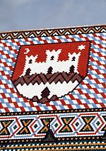
SIMBOLI GRADA
Zeleni brijeg predstavlja brdo Gradec, a utvrda s 3 kule predstavlja naselje Gradec. Otvorena vrata simboliziraju gostoljubivost njegovih stanovnika. Zvijezda i mjesec simboli su starih slavenskih predkršćanskih božanstava ljepote i ljubavi. Modra boja štita u kombinaciji s bijelom/srebrnom utvrdom predstavlja kršćanski koloristički motiv uzašešća Djevice Marije te simbolizira sukob božanskog i ljudskog, nebeskog i zemaljskog. Plava boja štita u grbu grada Zagreba potpuno se uvažila tek od 19. stoljeća, dok se tijekom 18. stoljeća češće koristio crveno obojeni štit.

Slide 3
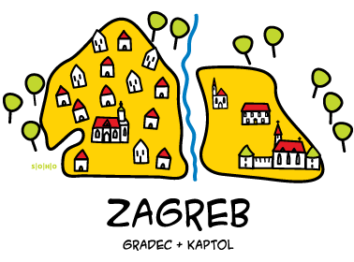
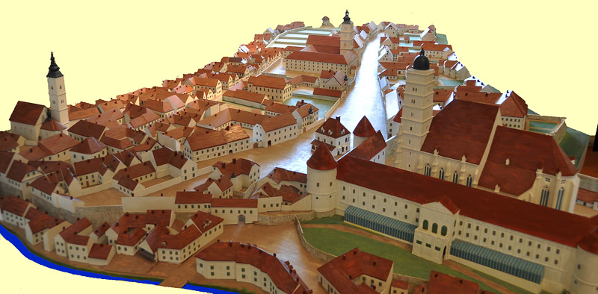
Nastanak grada
Stari Zagreb nastao je od dva srednjovjekovna naselja koja su se razvijala na susjednim brežuljcima.
Naselja su bila smještena na brežuljcima
radi lakše obrane od neprijatelja, ali i
zbog čestih opasnosti
od poplava rijeke Save.
Bili su opisani kulama i zidinama koje su se
djelomično sačuvale do
danas.
Godine 1850. dotadašnja naselja Gradec i Kaptol ujedinjuju se sa svim okolnim naseljima u jedno što stvara preduvjete za razvoj Zagreba kakav je danas.

Slide 4
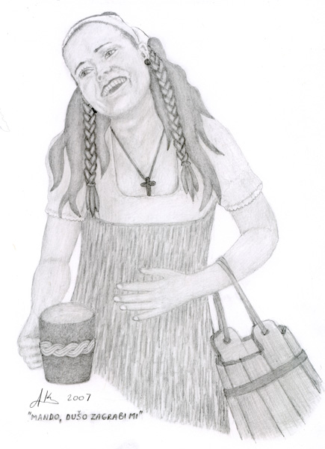
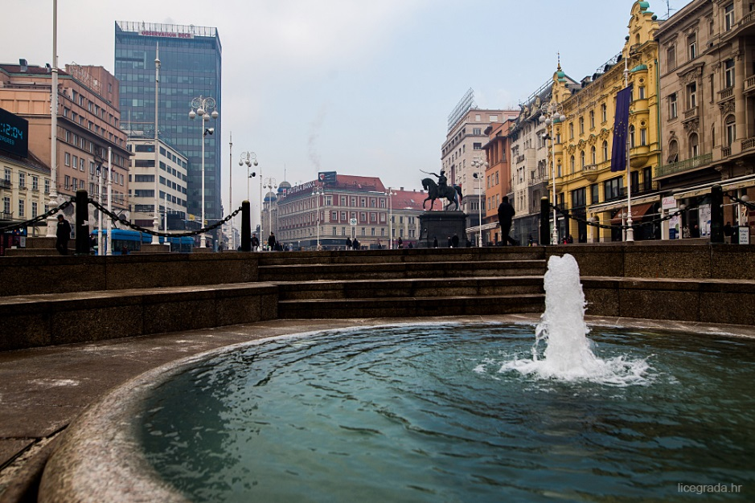
LEGENDA O IMENU
U vrijeme suše ovim krajem prolazio je ban s vojskom. Djevojci koja je stajala pored izvora uzviknuo je „MANDUŠO ZAGRAB!“ tj. Mando, dušo, zagrabi vode. Zato je izvor nazvan Manduševac, a mjesto Zagreb

Slide 5
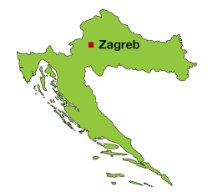
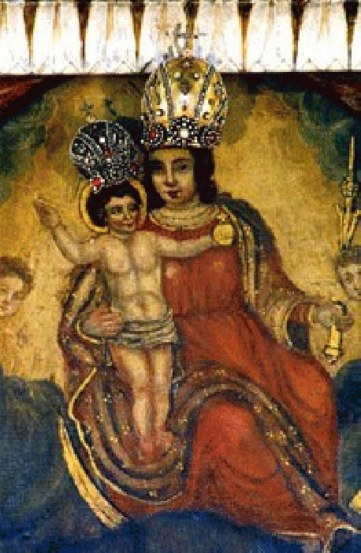
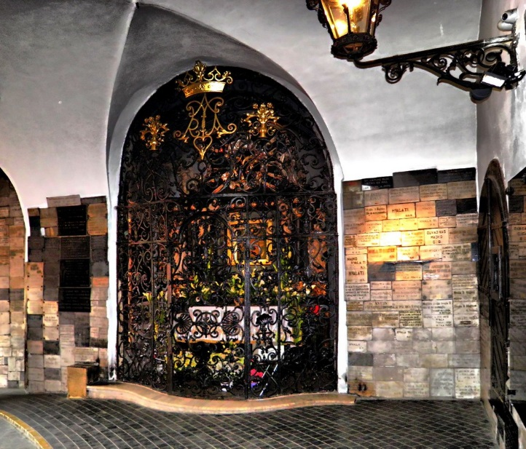
Zagreb- općenito
Glavni i najveći grad Republike Hrvatske
Dan Zagreba je 31. svibnja
Poštanski broj je 10 000
Pozivni broj je +385 01
Oznaka tablica je ZG
Zaštitnica Zagreba je Majka Božja kamenitih vrata

Slide 6
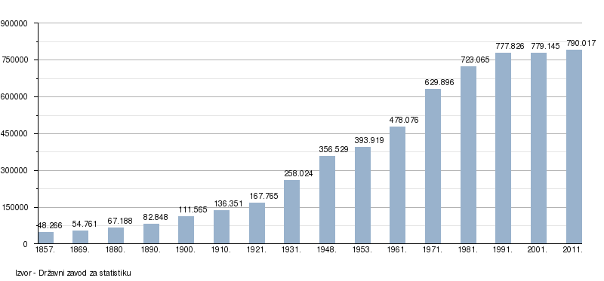
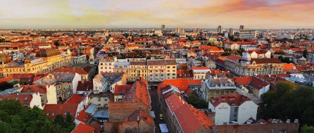
STANOVNIŠTVO
Prema popisu stanovništva iz 2011. godine Grad Zagreb ima 790.017 stanovnika. Šire gradsko područje okuplja više od milijun stanovnika.
Prosječna starost stanovnika je 39,7 godina. Prema narodnosti većinu stanovnika čine Hrvati (oko 92 %), a od nacionalnih manjina najznačajnije skupine su: Srbi, Slovenci, Bošnjaci (bosanski muslimani) i Albanci.
Prema vjeri većina Zagrepčana izjašnjava se katolicima (87 %), oko 4 % izjašnjava se agnosticima, 3,5 % ateistima, a ostali pripadaju različitim vjerskim zajednicama
Najveće gradske četvrti su: Trešnjevka (više od 120 000 stanovnika), Novi Zagreb (više od 110 000 stanovnika) i Dubrava (blizu 100 000 stanovnika)

Slide 7
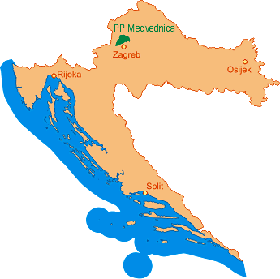
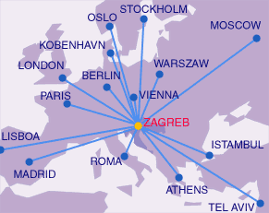
POLOŽAJ
Stari Zagreb smjestio se na južnim obroncima Medvednice odakle se širi prema rijeci Savi
Danas započinje širenje prema obali rijeke Save i preko nje – Novi Zagreb
Nadmorska visina mu je 122 m (Zrinjevac)
Nalazi se u kontinentalnoj središnjoj Hrvatskoj te na prometnom čvorištu puteva između Srednje i Jugoistočne Europe te Jadranskog mora
Umjereno kontinentalna klima
Prostire se na površini od 641 km2
U širem smislu obuhvaća i 70 okolnih naselja
Koordinate su mu 45° 47′ 60" SGŠ, 15° 58′ 12" IGD

Slide 8
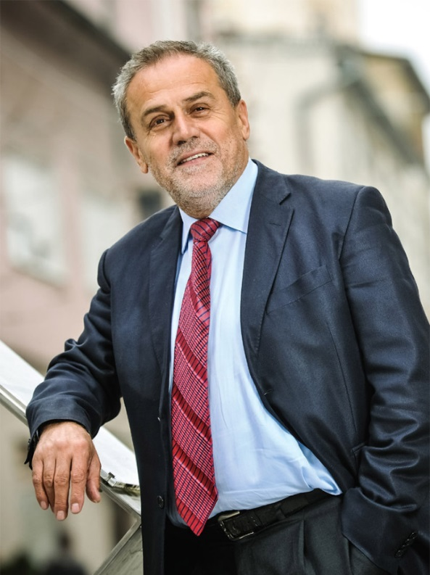
GRADSKA UPRAVA
Zagreb predstavlja upravno, gospodarsko, kulturno, prometno i znanstveno središte Hrvatske
Posebna je upravna, samoupravna i teritorijalna jedinica tj. kao glavni grad Republike Hrvatske ima status lokalne samoupravne jedinice (grada) koji ujedno ima i položaj jedinice područne (regionalne) samouprave – županije
Tijela Grada Zagreba su:
1. Gradska skupština - predstavničko tijelo građana Zagreba
-predsjednik je Andrija Mikulić
2.Gradonačelnik - nositelj izvršne vlasti Grada Zagreba
- gradonačelnik Grada Zagreba je Milan Bandić

Slide 9
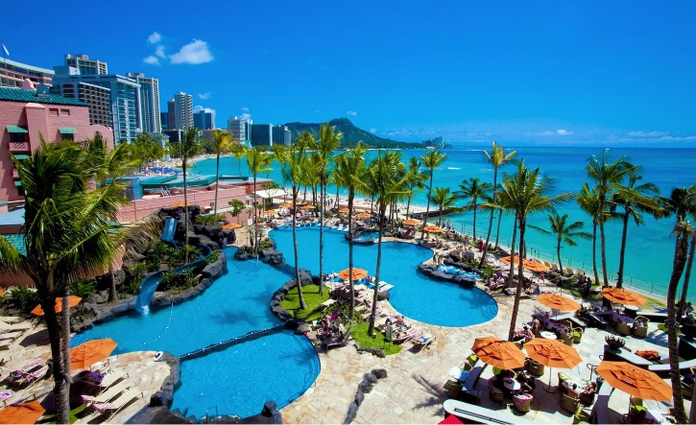
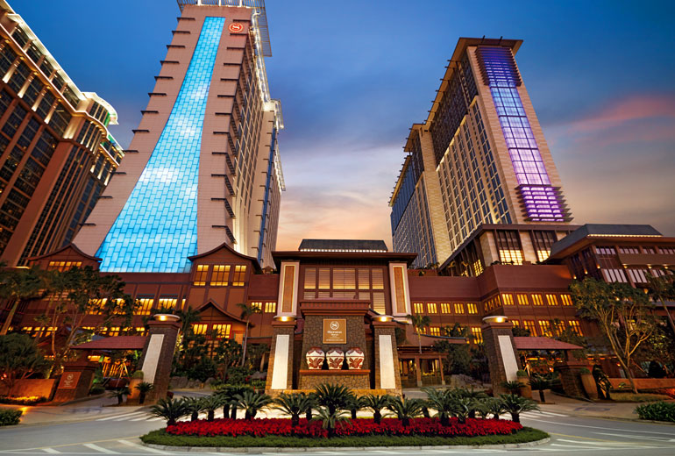
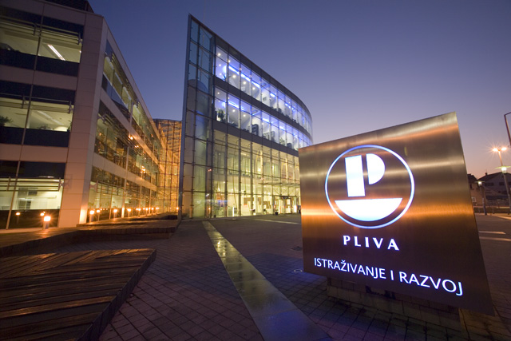
GOSPODARSTVO
NAJVAŽNIJE GRANE GOSPODARSTVA SU:
Proizvodnja električnih aparata
Kemijska industrija
Tekstilna industrija
Farmaceutska industrija
Prehrambena industrija
Turizam
Zagreb je sjedište 34% tvrtki Hrvatske koje zapošljavaju više od 38% radne snage Hrvatske
Prosječna plaća iznosi 5324 kuna
Zagreb ima najveći nominalni bruto domaći proizvod po glavi stanovnika u RH
Proračun grada Zagreba iznosi oko 7 milijardi kuna

Slide 10
ZAGREB U SLIKAMA

Slide 11
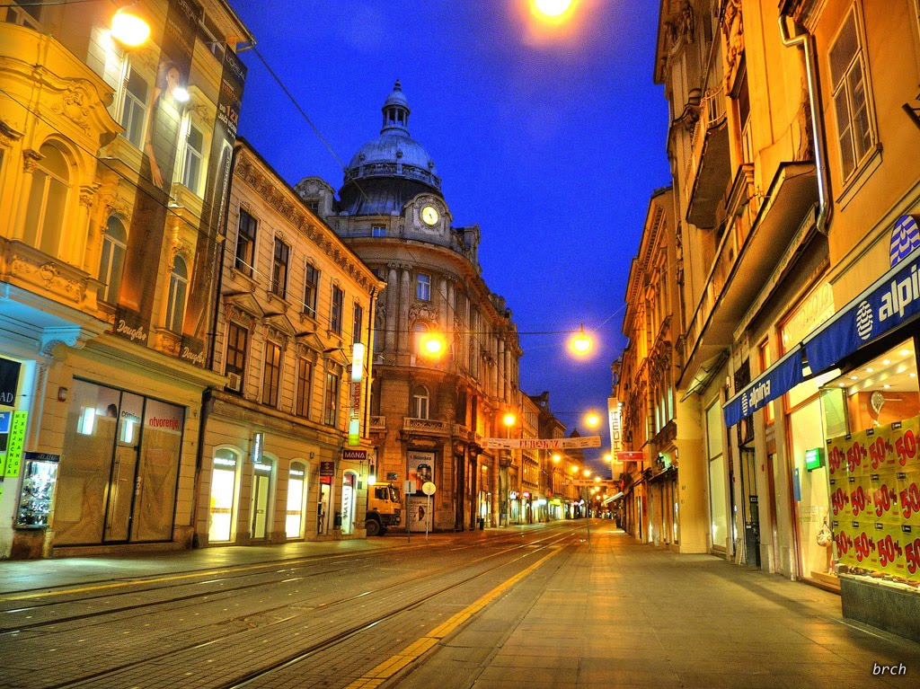
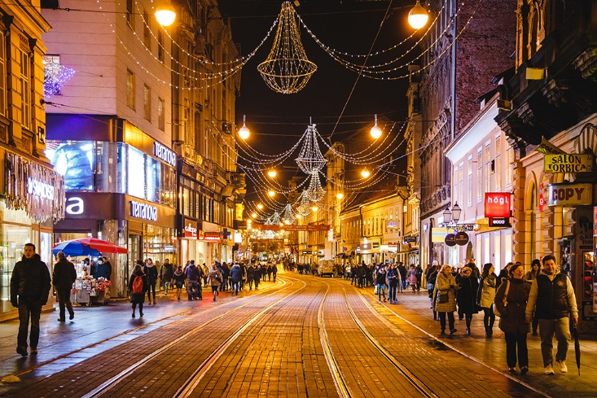
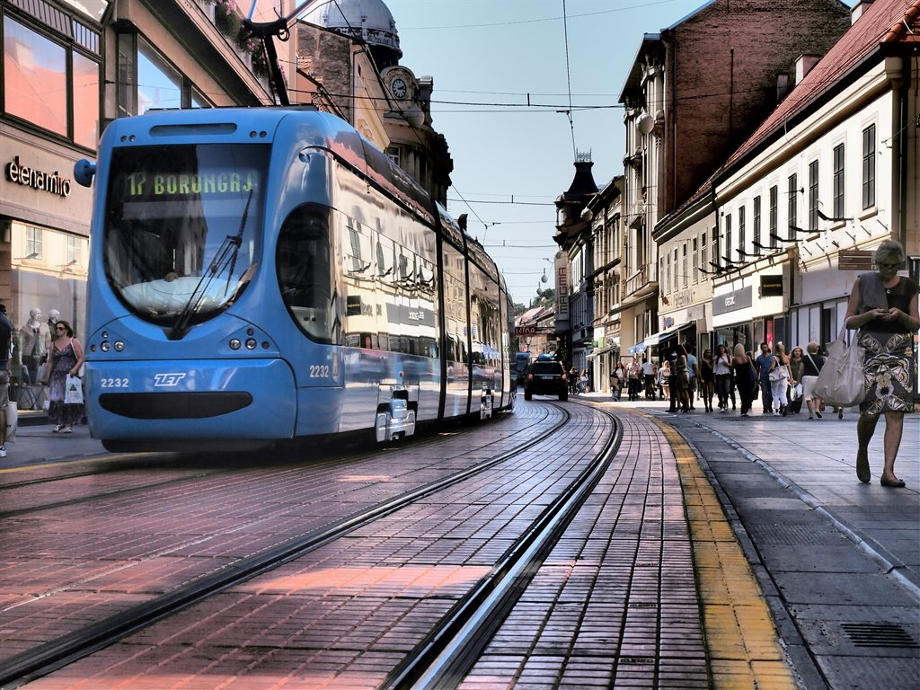
ILICA

Slide 12
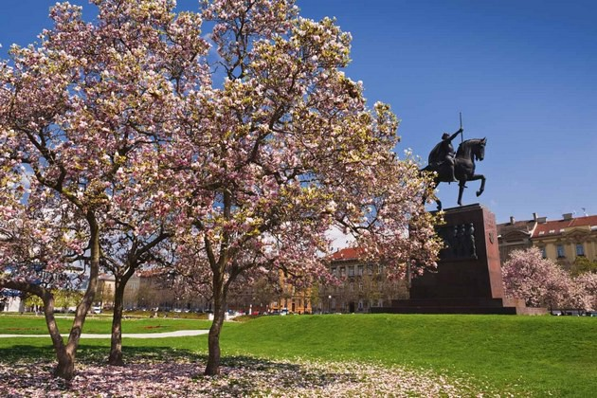
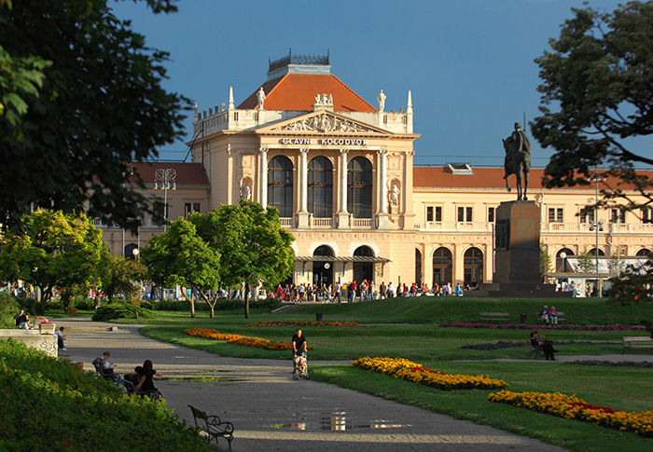
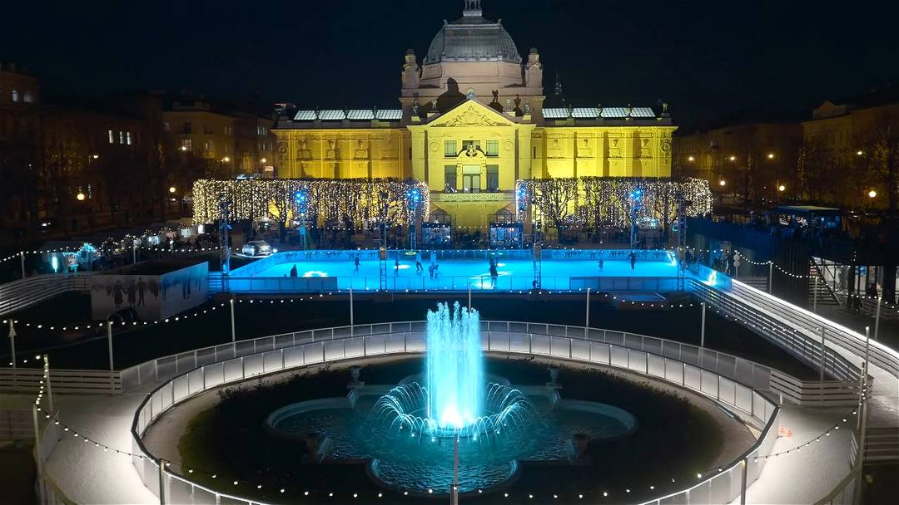
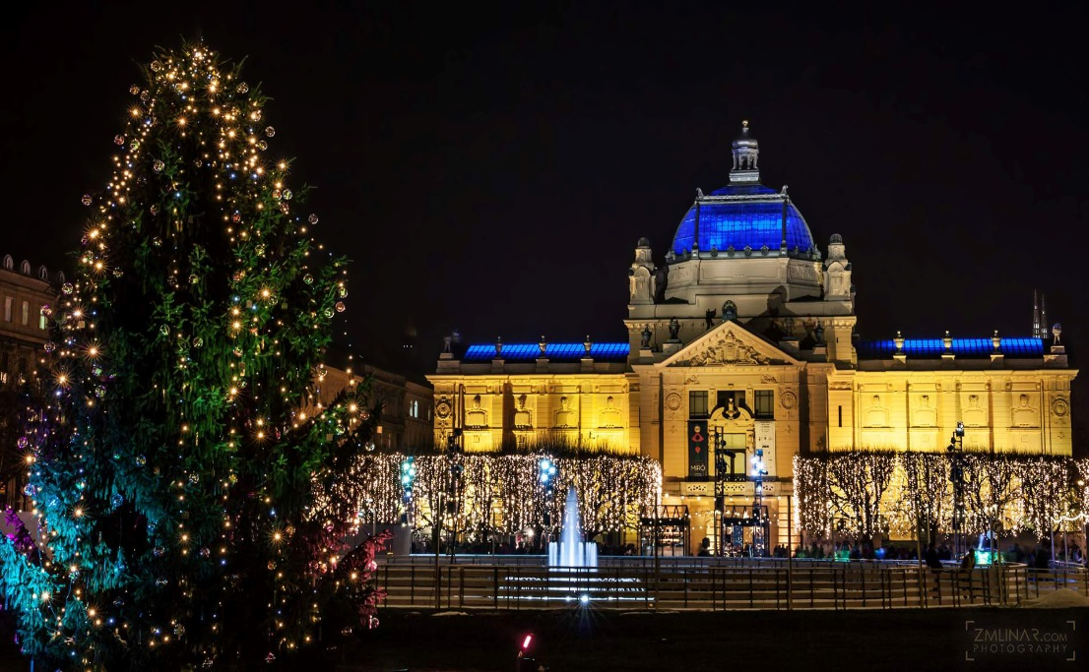
TOMISLAVAC

Slide 13
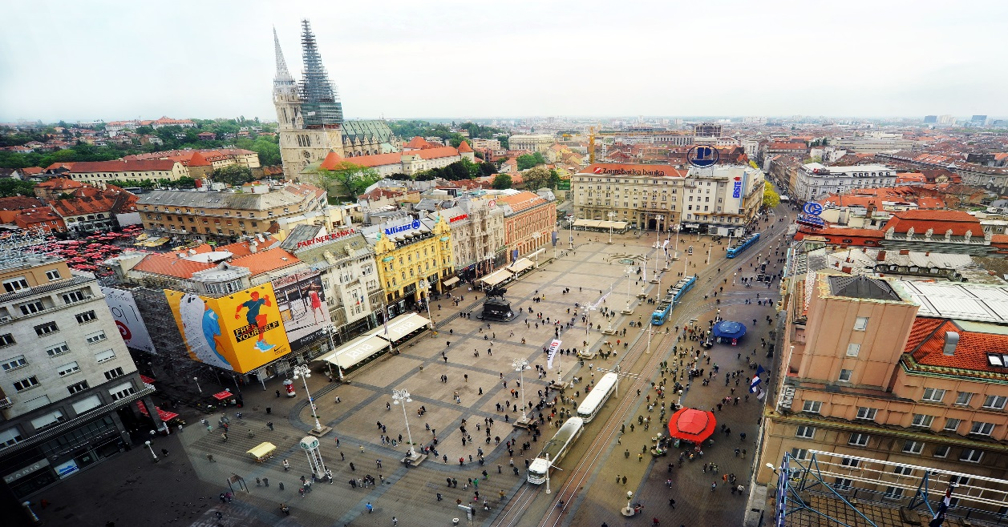
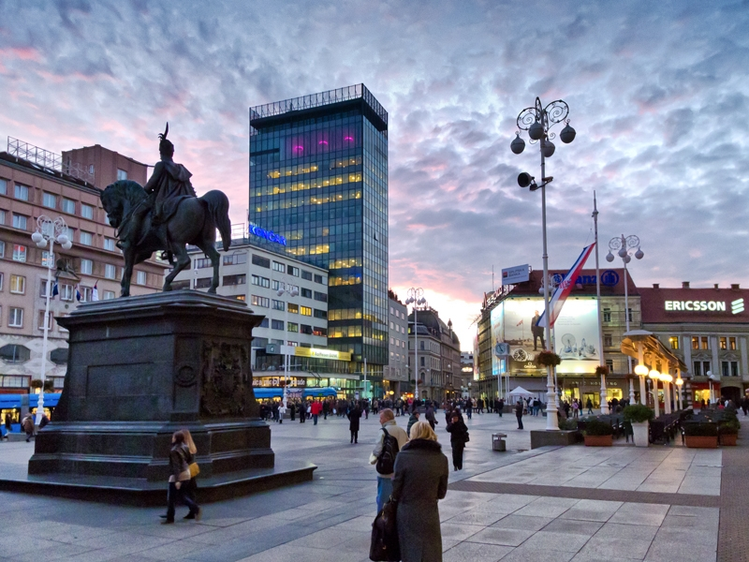
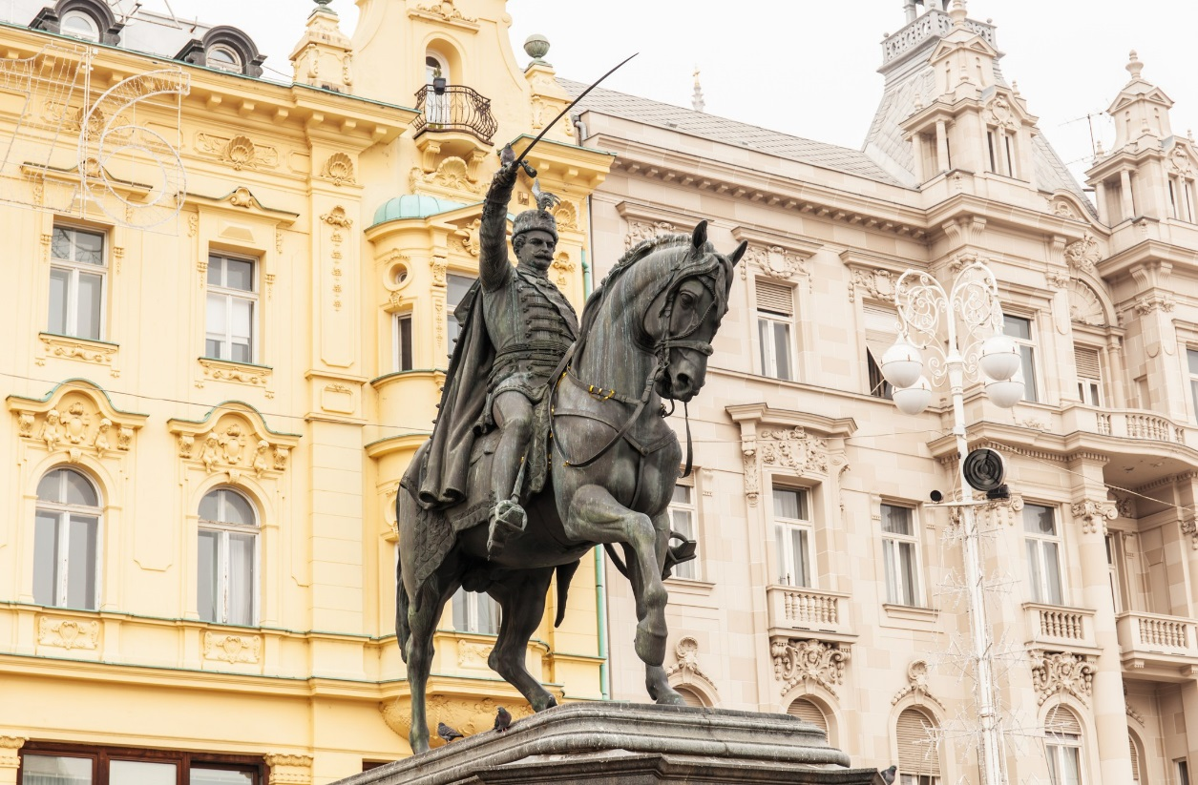
TRG BANA JOSIPA JELAČIĆA

Slide 14
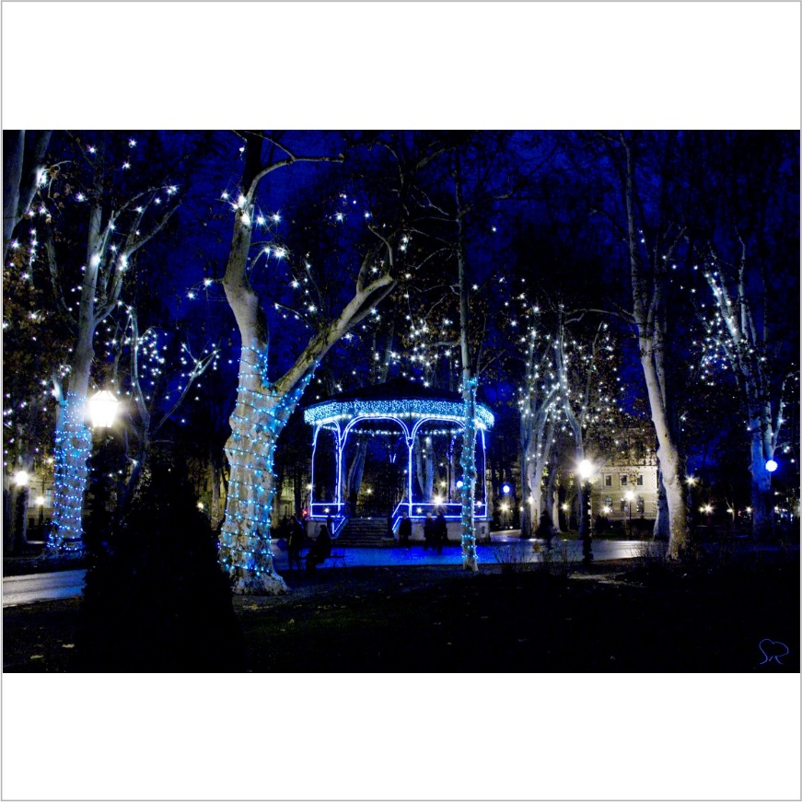
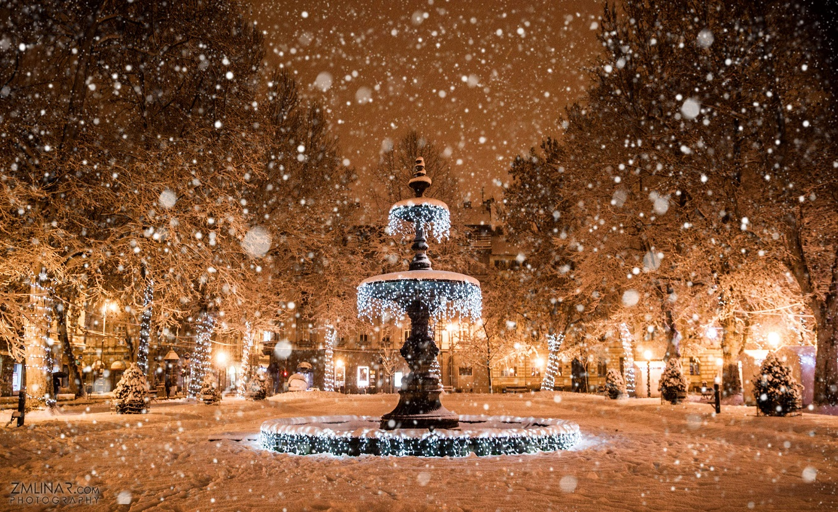
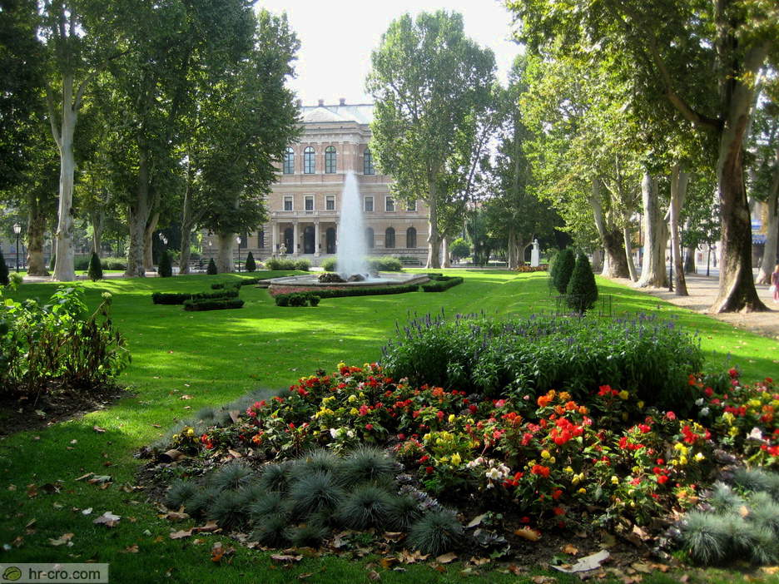
ZRINJEVAC

Slide 15
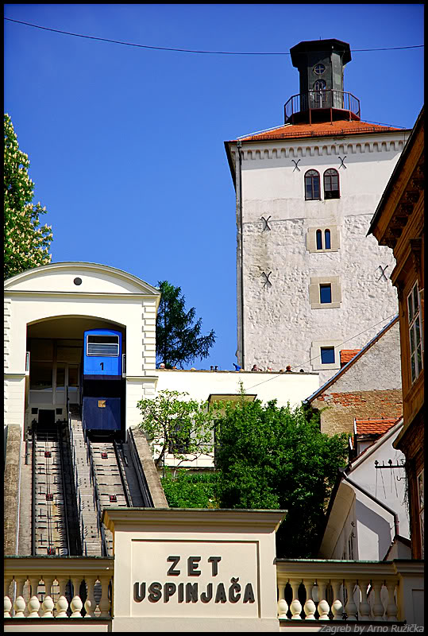
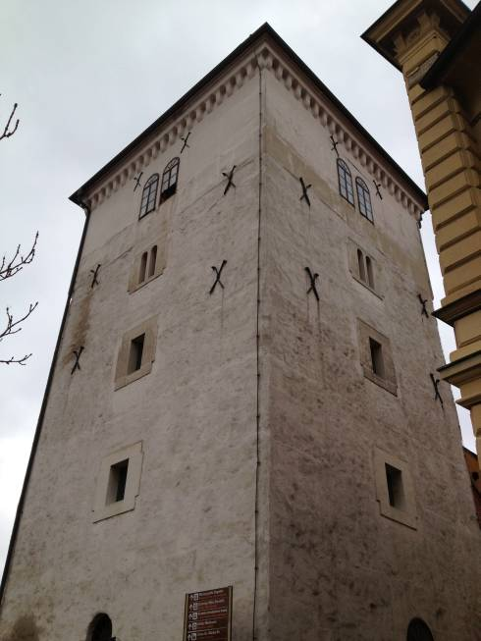
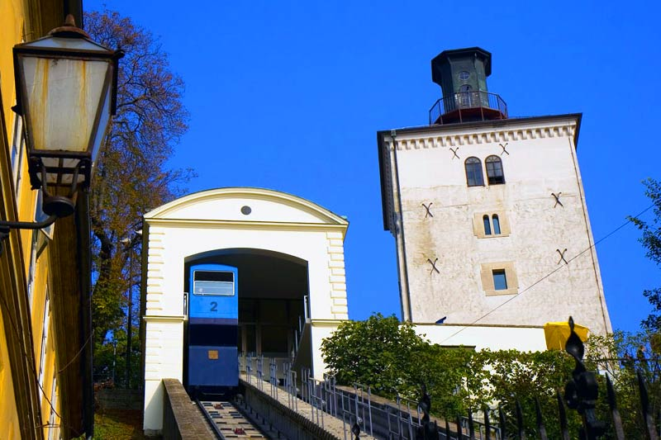
Kula LOTRŠČAK I USPINJAČA

Slide 16
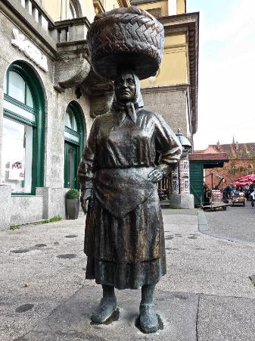
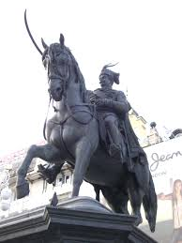
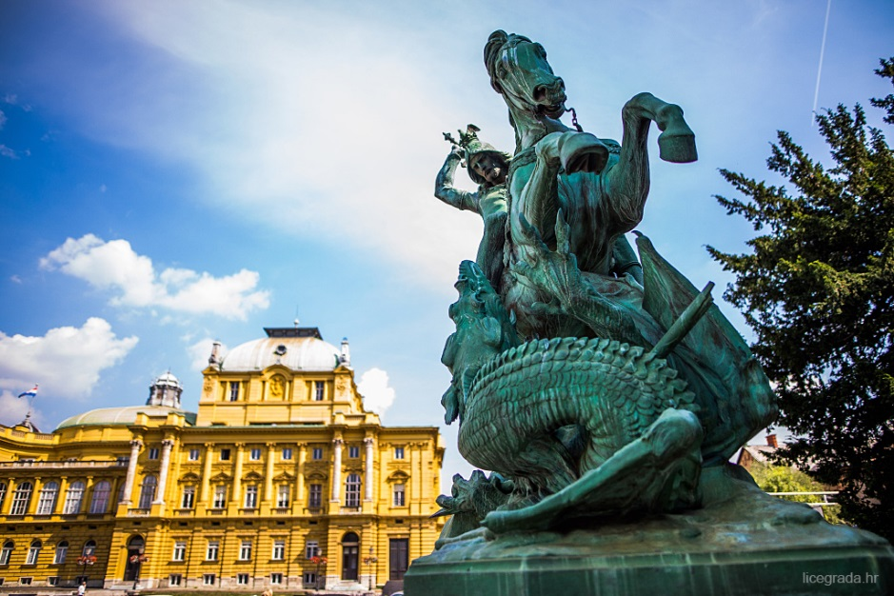
Poznatiji kipovi zagreba

Slide 17
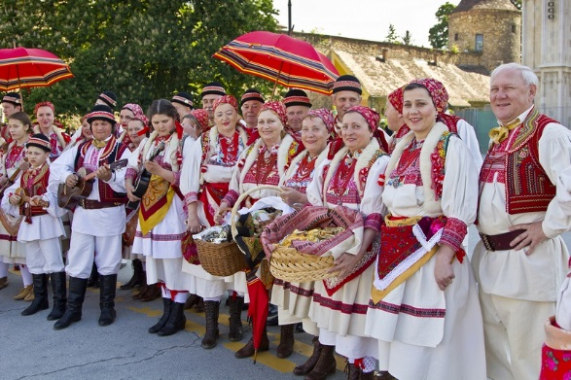
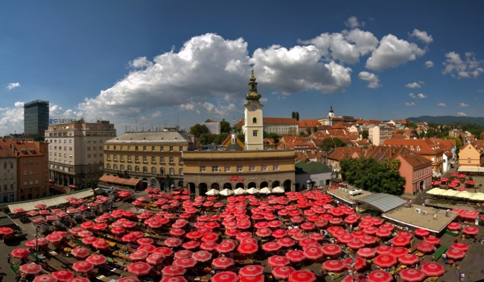
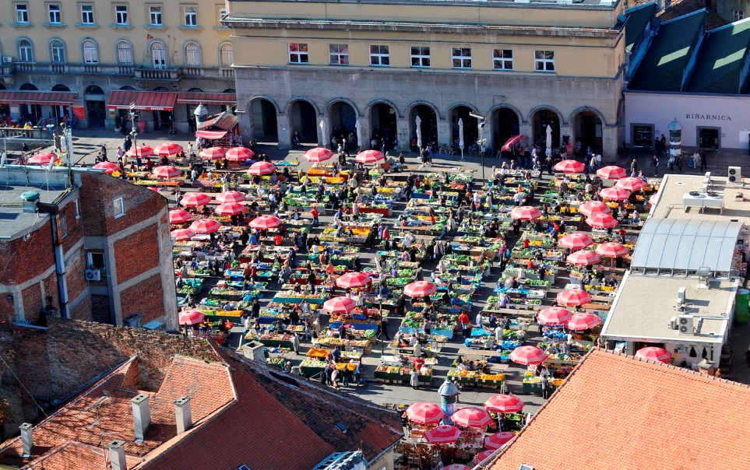
DOLAC

Slide 18
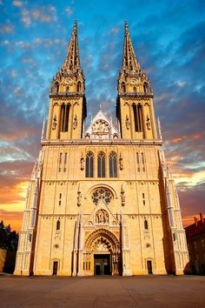
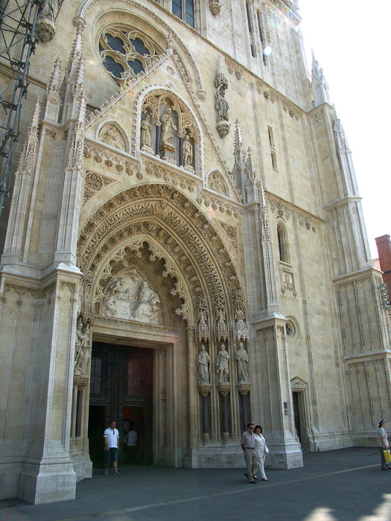
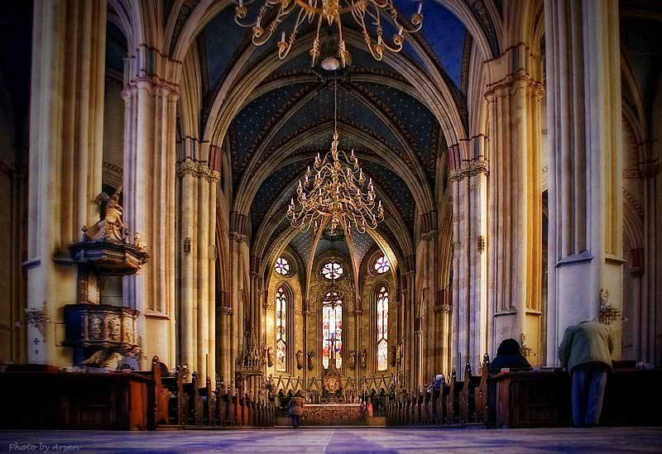
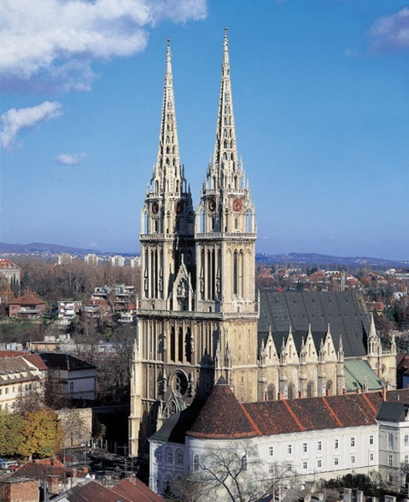
ZAGREBAČKA KATEDRALA

Slide 19
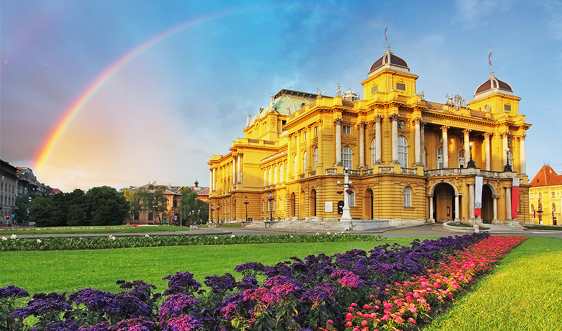
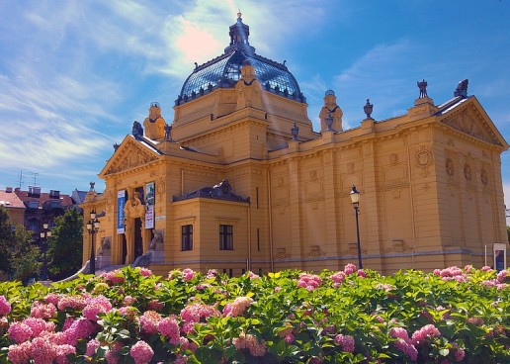
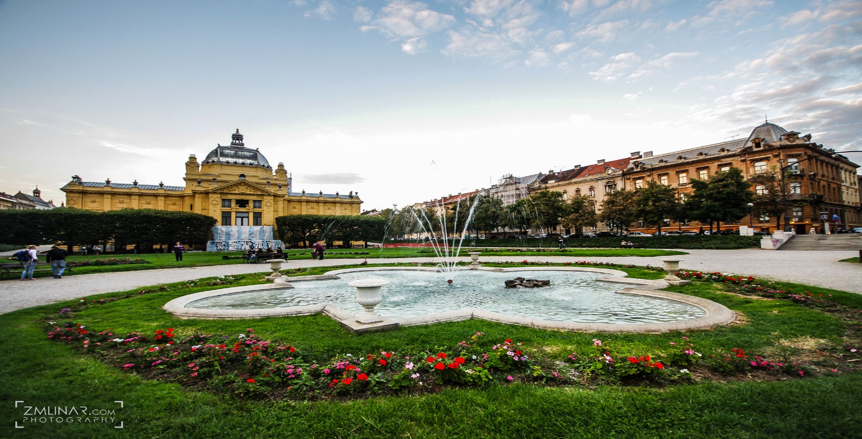
HNK

Slide 20
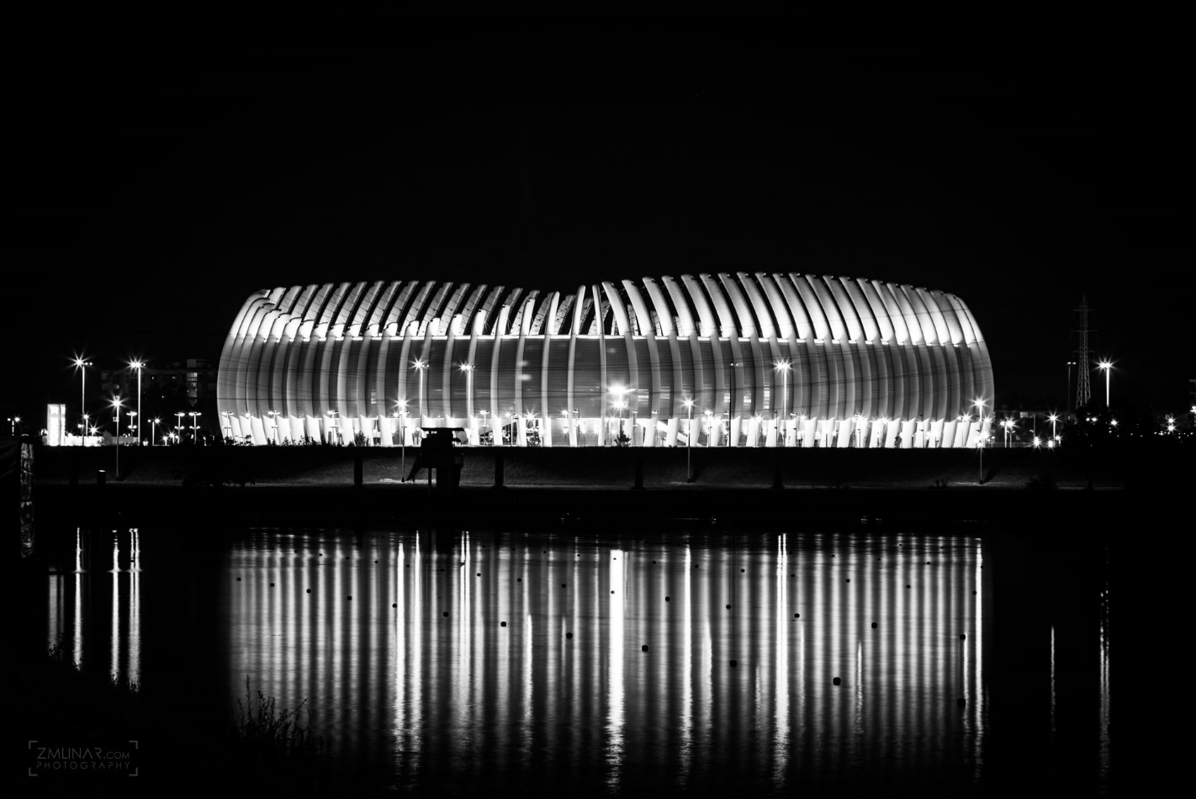
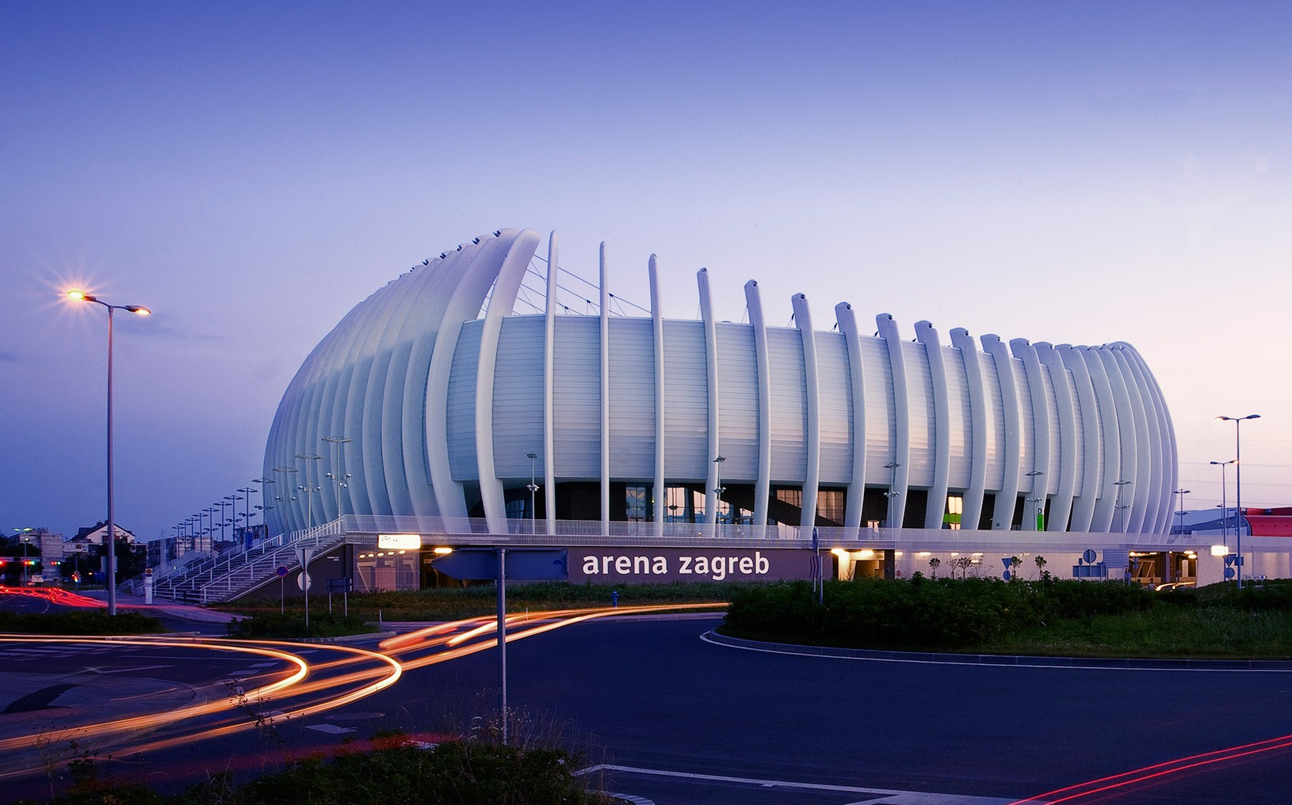
ARENA ZAGREB

Slide 21
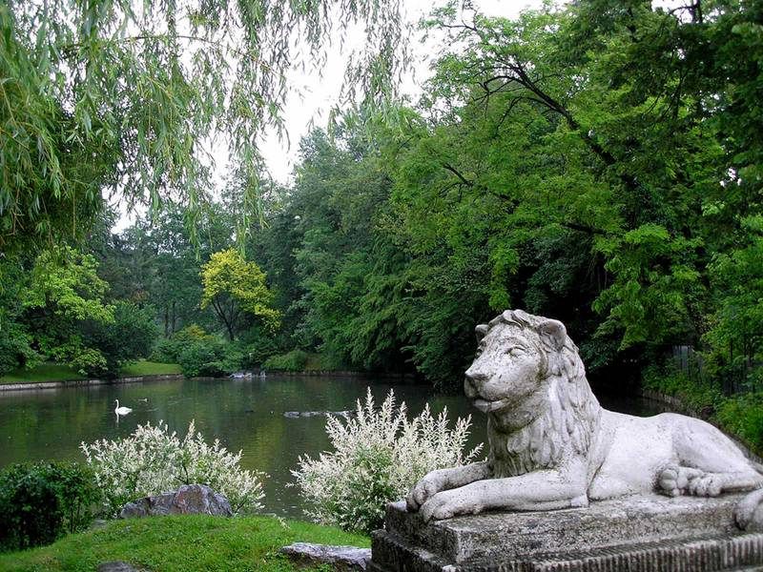
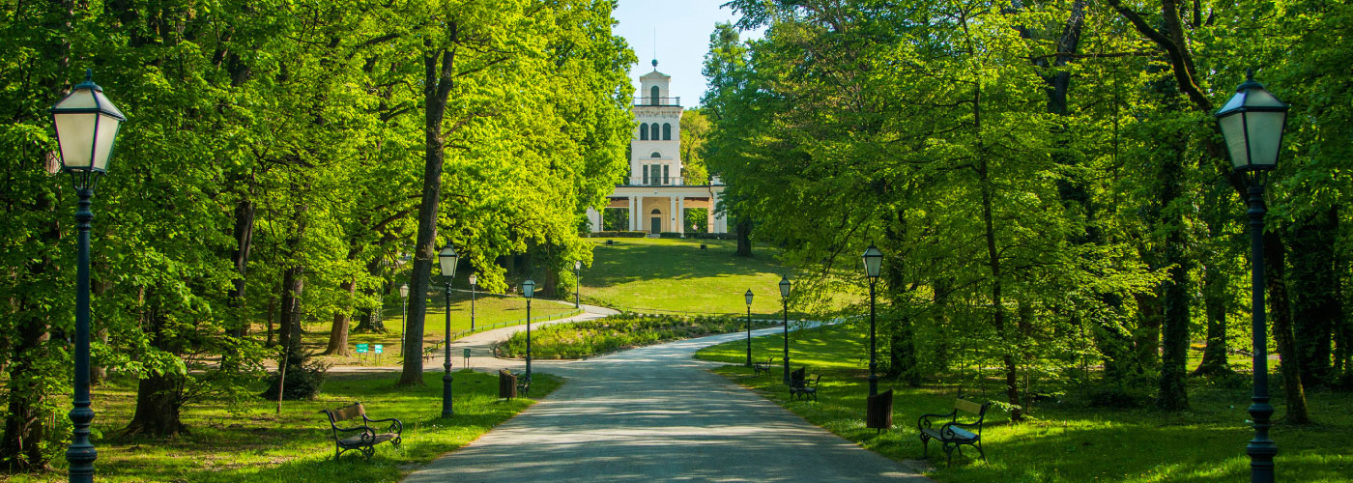
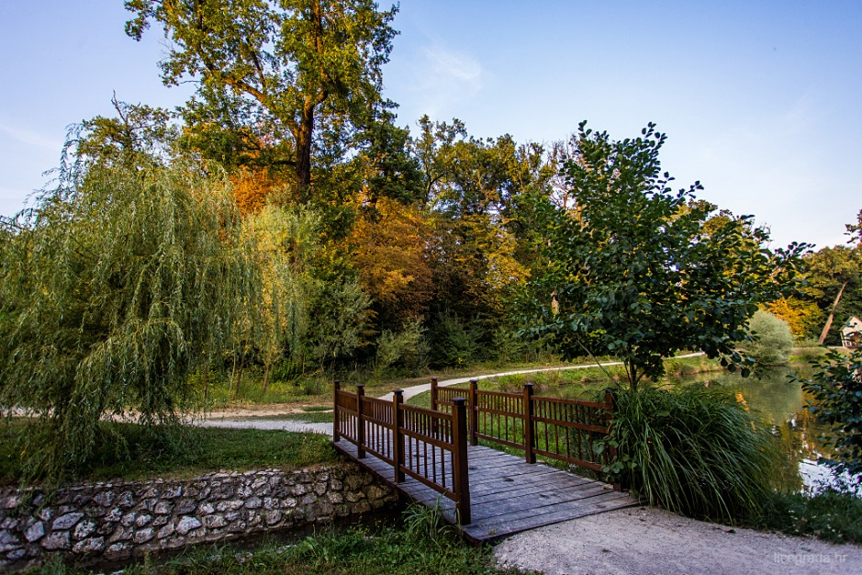
Park maksimir

Slide 22
MARKOV TRG

